Slide 1
Bom Dia!
Continuem conosco…
Iniciaremos as
10:05hs
Suporte Protheus Financeiro
2024 - Julho

Slide 2
FINA716 – Aplicação Empréstimo
Hoje falaremos sobre
Funcionalidade da rotina Aplicação Empréstimo
Suporte Protheus Financeiro
Julho
2024

Slide 3
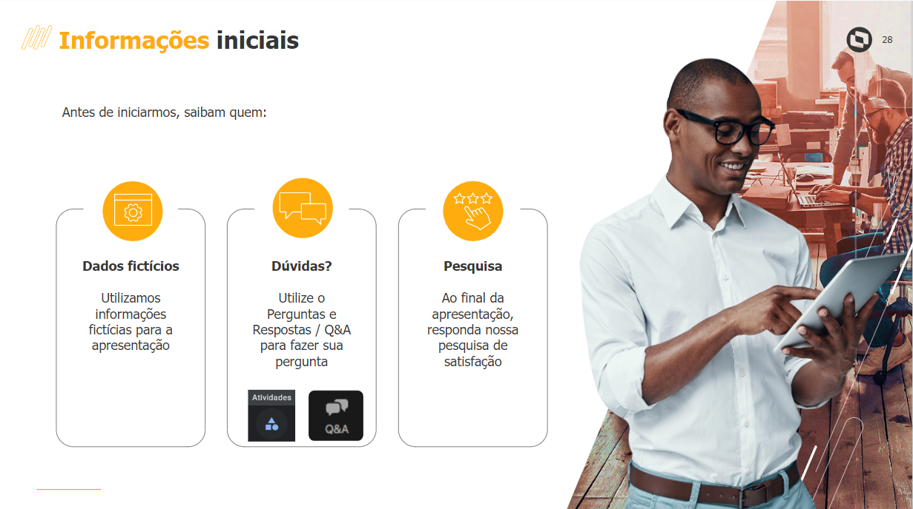
FINA716 – Aplicação Empréstimo
Hoje falaremos sobre
Funcionalidade da rotina Aplicação Empréstimo
Suporte Protheus Financeiro
Julho
2024

Slide 4


AGENDA
1
Tipos de aplicações mais usadas CDB e CDI
2
Cadastramento da moeda e índice financeiro
3
Utilização do índice financeiro
4
Aplicação FAF
5
Contabilização
6
Apropriação
7
Empréstimo SAC e PRICE

Slide 5
AGENDA
1
Tipos de aplicações mais usadas CDB e CDI
2
Cadastramento da moeda e índice financeiro
3
Utilização do índice financeiro
4
Aplicação FAF
5
Contabilização
6
Apropriação
7
Empréstimo SAC e PRICE

Slide 6
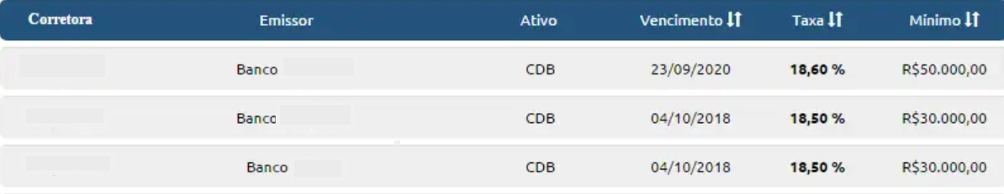
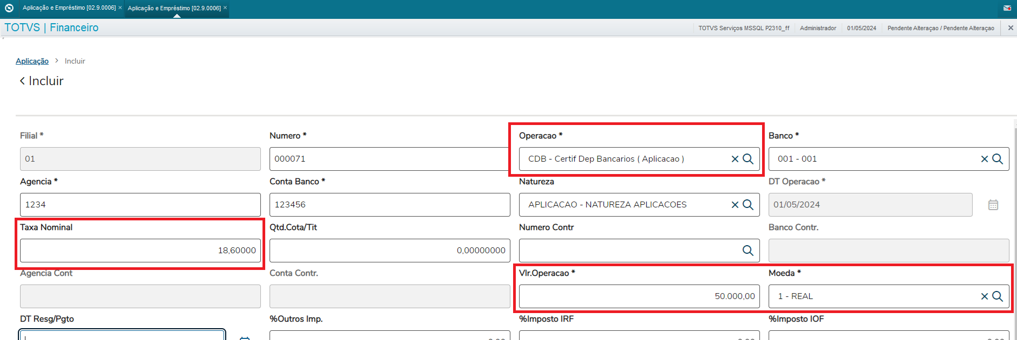
APLICAÇÃO CDB PRÉ-FIXADO
- CDB Pré-fixado. No Protheus deve se cadastrar o tipo CDB

Slide 7
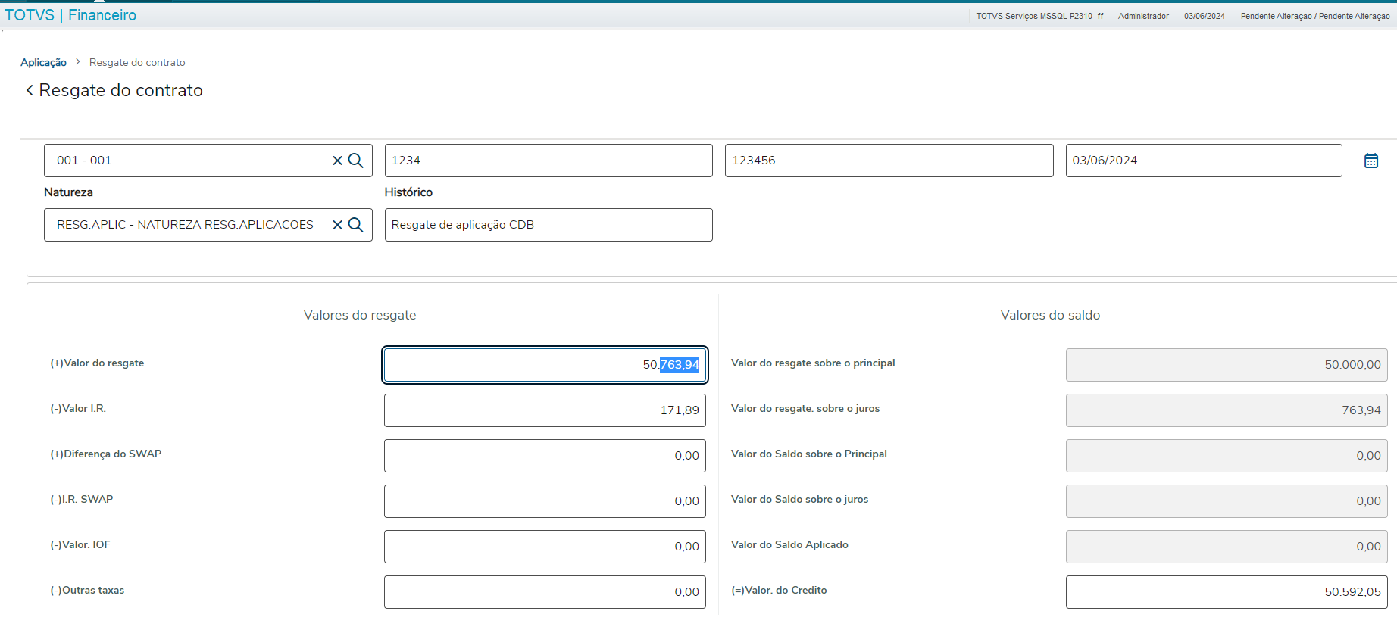
APLICAÇÃO CDB PRÉ-FIXADO
MV_APLUTCO = 1 Todos os dias
Define os dias que serão considerados no cálculo de rendimento da aplicação. Se for todos os dias, opção 1 (Default); se for 2 será desconsiderado final de semana e feriados

Slide 8
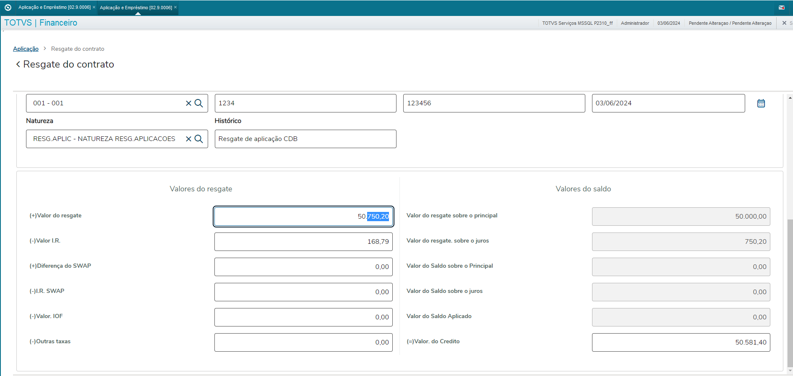
APLICAÇÃO CDB PRÉ-FIXADO
MV_APLUTCO = 2 Somente dias úteis (desconsiderando sábado, domingo e feriados tabela feriados 63)

Slide 9
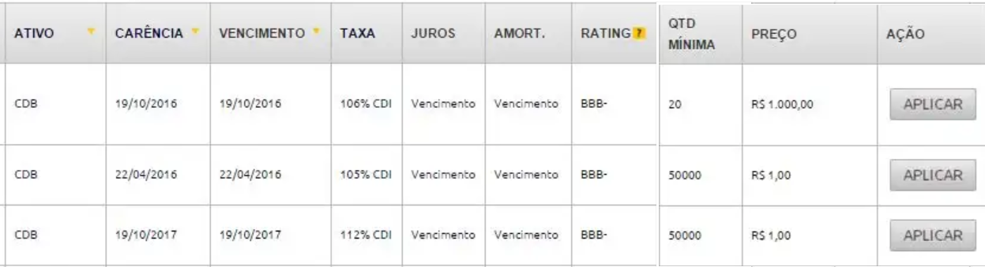
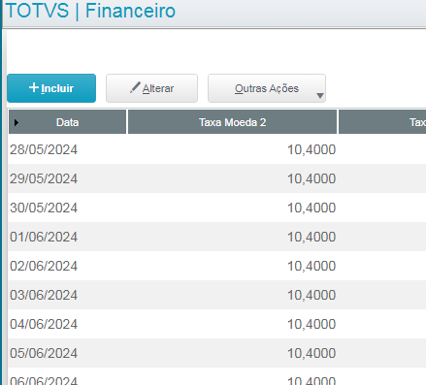
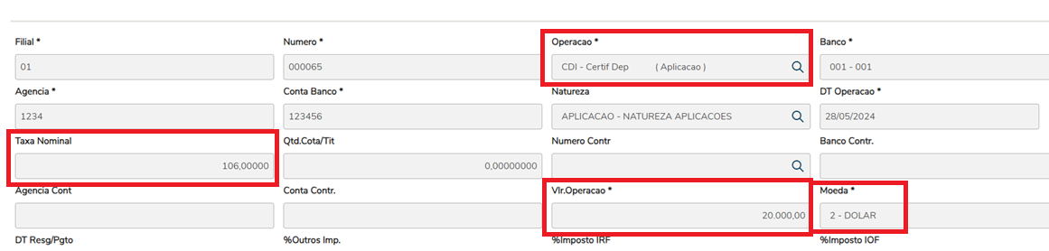
APLICAÇÃO CDB PÓS-FIXADO
- CDB pós fixado. No Protheus deve se cadastrar o tipo CDI
- Terá que ter o índice DI no cadastro da moeda (MATA090) dia a dia, e na inclusão da aplicação deverá utilizar a mesma moeda que foi cadastrado na taxa da moeda. No meu exemplo será moeda 2. Caso falte 1 dia no cadastrado da moeda o valor de juros poderá apresentar variação de valor

Slide 10
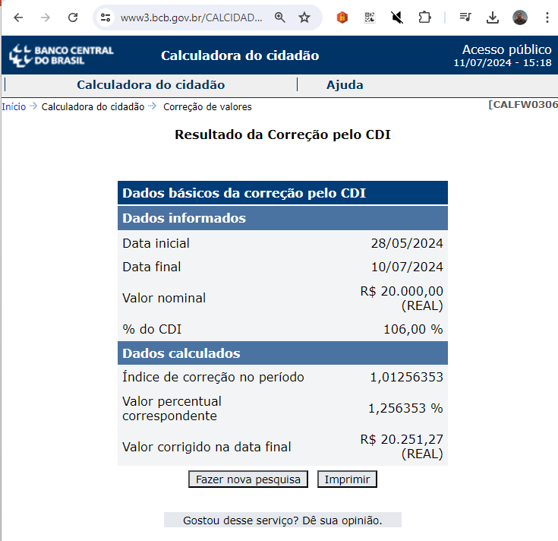
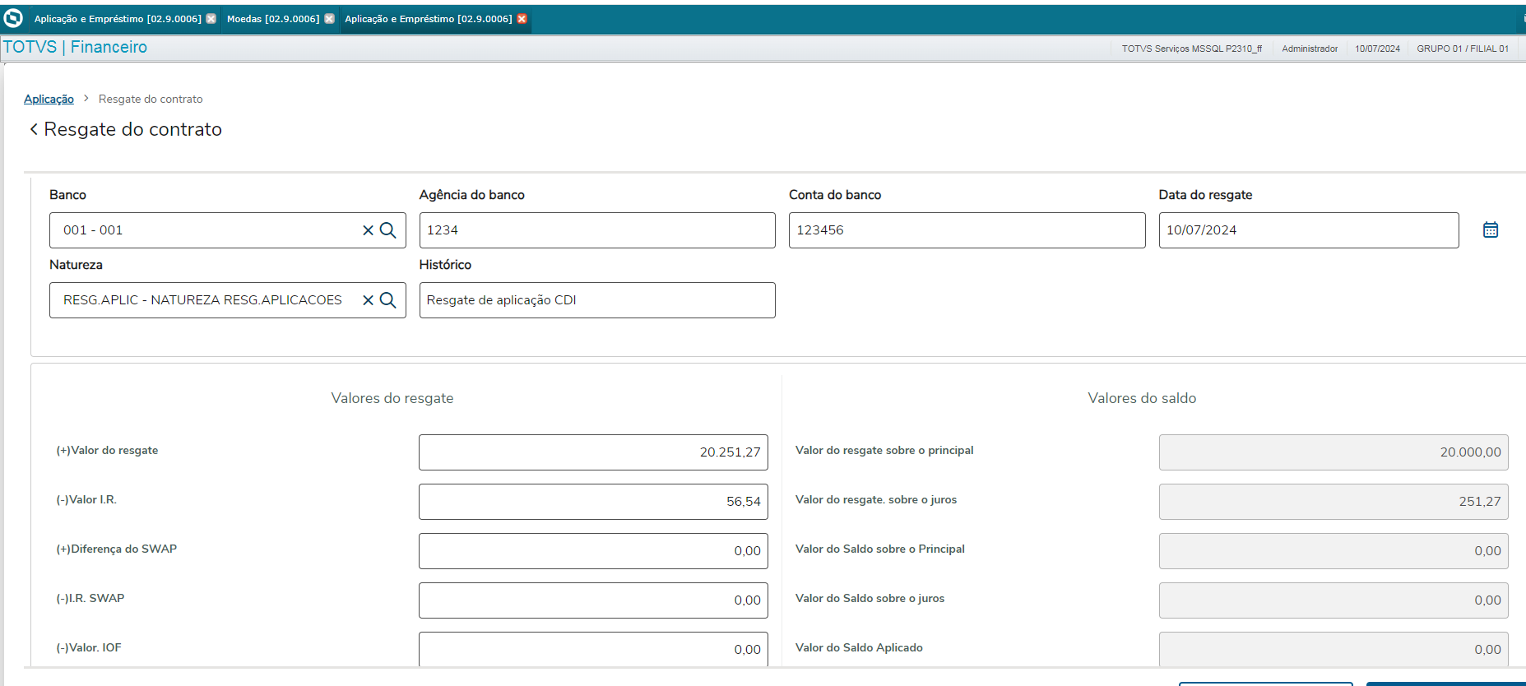
APLICAÇÃO CDB PÓS-FIXADO
- No momento do resgate será calculado o juros, obedecendo o índice cadastrado na moeda.

Slide 11
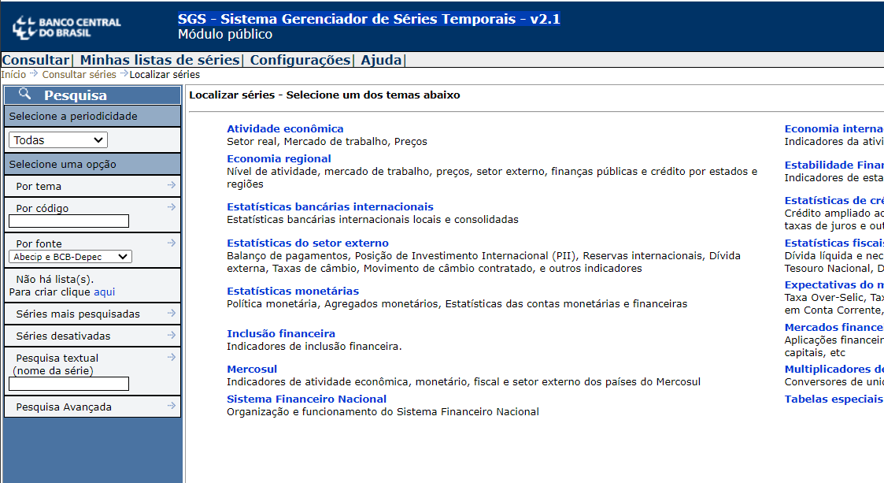
CADASTRAMENTO TAXA JUROS E ÍNDICES FINANCEIROS
CADASTRO DE MOEDA OU ÍNDICE FINANCEIRO
Esse cadastro é possível ser realizando tanto manualmente como automaticamente pelo job FINXTAXA https://tdn.totvs.com/pages/releaseview.action?pageId=680255528
- Ao utilizar a rotina de índice financeiros, será necessário utilização do template.
Vídeo 1

Slide 12
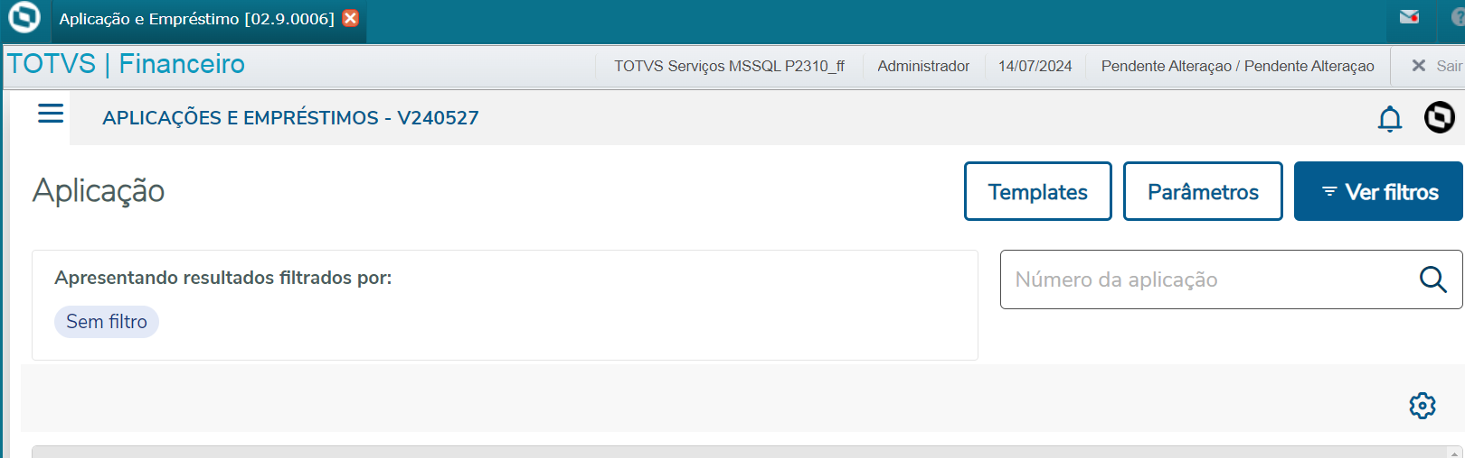
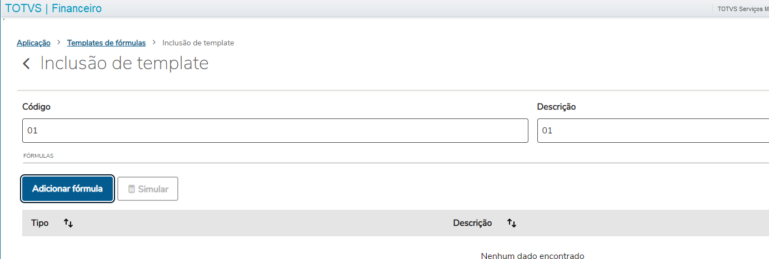
UTILIZAÇÃO DO ÍNDICE FINANCEIRO NA APLICAÇÃO.
- A utilização do índice financeiro geralmente é utilizado em um template
https://tdn.totvs.com/display/public/PROT/Cadastro+de+templates+-+FINA716
Vídeo 2

Slide 13
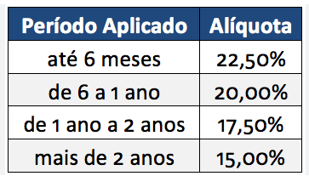
APLICAÇÃO FAF – FUNDO DE APLICAÇÃO FINANCEIRA
Esse tipo de aplicação consiste em compras de cotas de uma aplicação, onde o valor de cada cota terá oscilações, perdendo ou ganhando valor.
- É necessário cadastrar “FINA120 Contrato Bancário” onde terá que informar o preço de 1 unidade da cota.
- Na inclusão da aplicação terá que colocar o tipo: FAF, colocar o número do contrato e a quantidade de cotas obtidas.
- No momento do resgate poderá atualizar o valor unitário de uma cota ou atualizar através do “FINA120 Contrato Bancário”
- Neste tipo de aplicação podemos ter o come-cotas. O come-cotas é um sistema brasileiro de antecipação do imposto de renda em fundos de investimento, realizado semestralmente sobre os rendimentos acumulados, geralmente nos meses:
05 e 11
MV_10892=05#11 Define os meses em que haverá retenção do IR de aplicações por cota na rotina de Apropriação
MV_APIRTAB = Define alíquota de IR para os meses não come-cotas .T. - será considerada tabela regressiva de IR .F. - considera 15% longo prazo e 20% curto prazo;
Vídeo 3

Slide 14
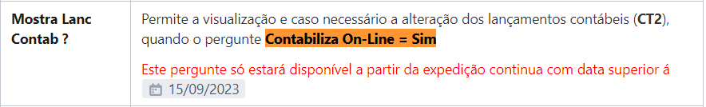
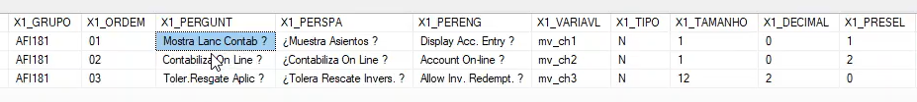
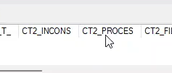
APLICAÇÃO - CONTABILIZAÇÃO
Segue a documentação sobre os lançamentos padrões
https://tdn.totvs.com/pages/releaseview.action?pageId=236430682
- Ao aplicar os dicionários do financeiro e contábil e executar o UPDDISTR, será criado os campos CT2_INCONS e CT2_PROCES

Slide 15
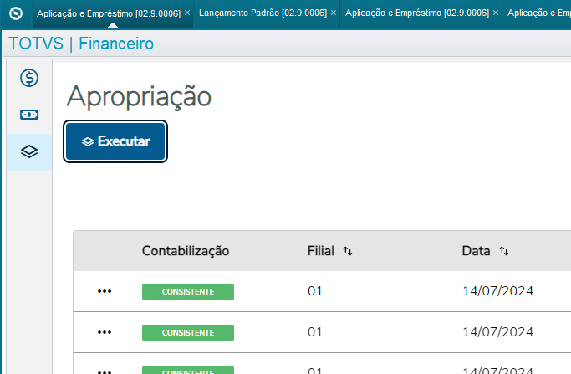
APLICAÇÕES - APROPRIAÇÕES
As apropriações geralmente são para efeito contábil a fim para contabilizar o ganho ou perda no final dos meses.
- No vídeo, iremos mostrar a apropriação CDB, contabilizando o rendimento individual por mês e também acumulado através do lançamento padrão 582, e mostrando também pelo lançamento 585 no momento do resgate.
Vídeo 4

Slide 16
APLICAÇÕES - APROPRIAÇÕES
A apropriação de uma aplicação por cotas exemplo: FAF é executado em outra tela.
MV_RENAPL4 = Tipo de rendimento da apropriação de aplicação por cotas (1=Acumulado;2=Mensal)
https://centraldeatendimento.totvs.com/hc/pt-br/articles/14683550030487-Cross-Segmento-Backoffice-linha-Protheus-SIGAFIN-FINA716-Como-%C3%A9-contabilizado-pelo-LP-582-e-585-na-apropria%C3%A7%C3%A3o-e-no-resgate-dos-rendimentos-m%C3%AAs-a-m%C3%AAs-de-uma-aplica%C3%A7%C3%A3o-por-cotas-FAF
Segue um exemplo de aplicação FAF com o come-cotas nos meses 05 e 11 e suas devidas apropriações
Vídeo 5

Slide 17
EMPRÉSTIMO – SAC / PRICE
O mais utilizado são os empréstimos com geração de parcelas, onde geralmente são do tipo é EMP
A diferença entre a amortização SAC e PRICE é:
SAC: Parcelas decrescem. Price: Parcelas são iguais (constantes ao longo do tempo).
O que é necessário para incluir um empréstimo:
- O valor da operação:
- Taxa:
- Tipo de amortização SAC ou PRICE
- Quantidade de Parcelas
- Data da inclusão
- Vencimento de cada parcela
- Possível ter o valor de juros de cada parcela.
Vamos demonstrar uma aplicação PRICE, o cálculo das parcelas, geração das parcelas. Selecionando a opção “pagar” e “gerar parcela” e o seu estorno
Vídeo 6

Slide 18
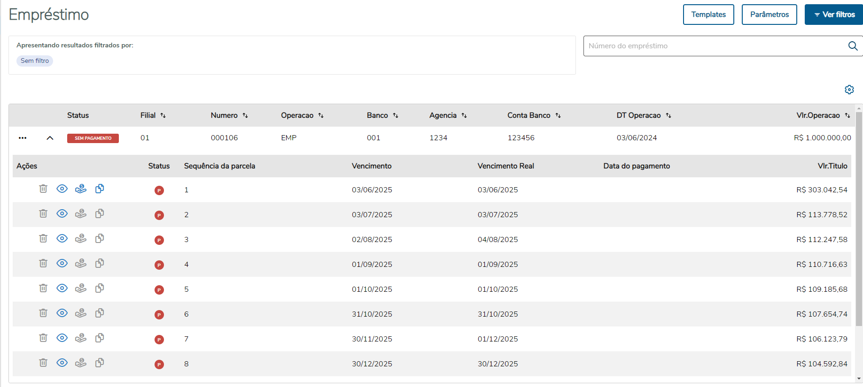
EMPRÉSTIMO
Vamos demonstrar uma aplicação SAC, o cálculo das parcelas, geração das parcelas.
Vídeo 7

Slide 19
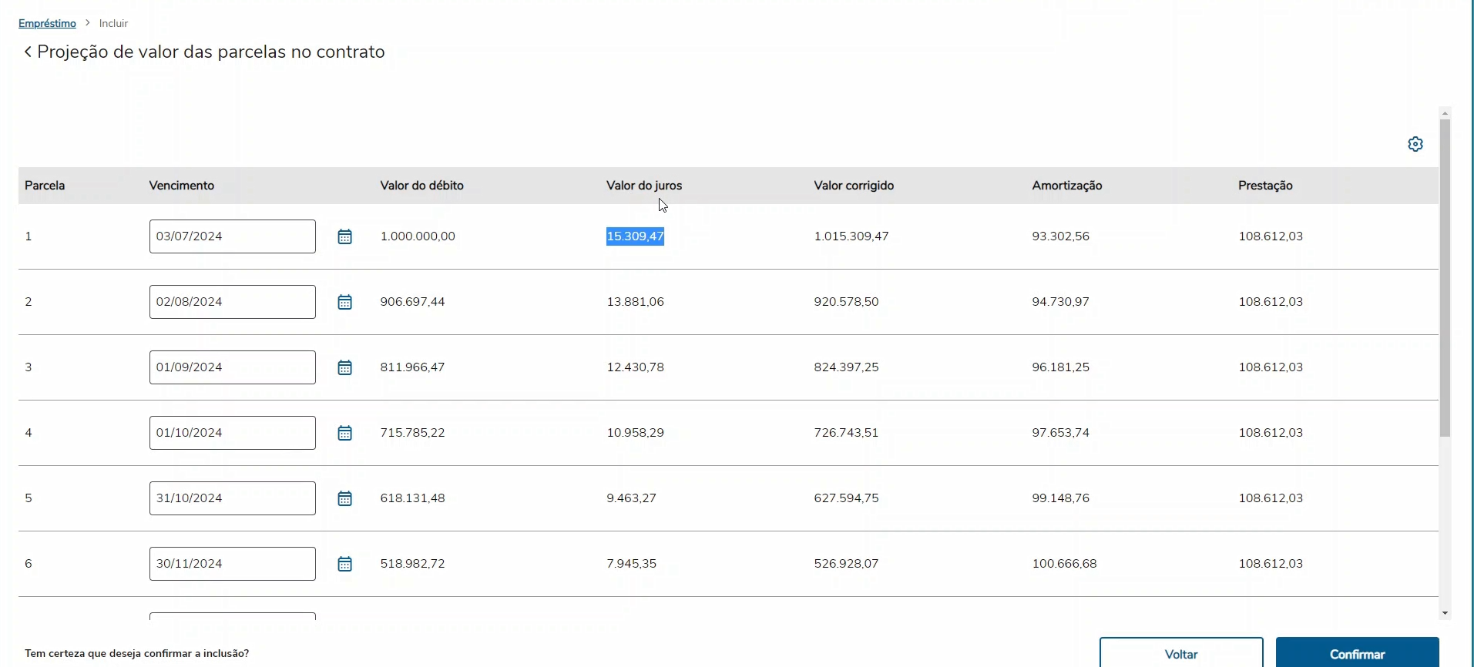
EMPRÉSTIMO - TEMPLATE TAXA FIXA + TAXA VARIÁVEL
Vamos demonstrar uma aplicação PRICE em template com taxa fixa e variável provisionando as parcelas e resgatando
Vídeo 8

Slide 20
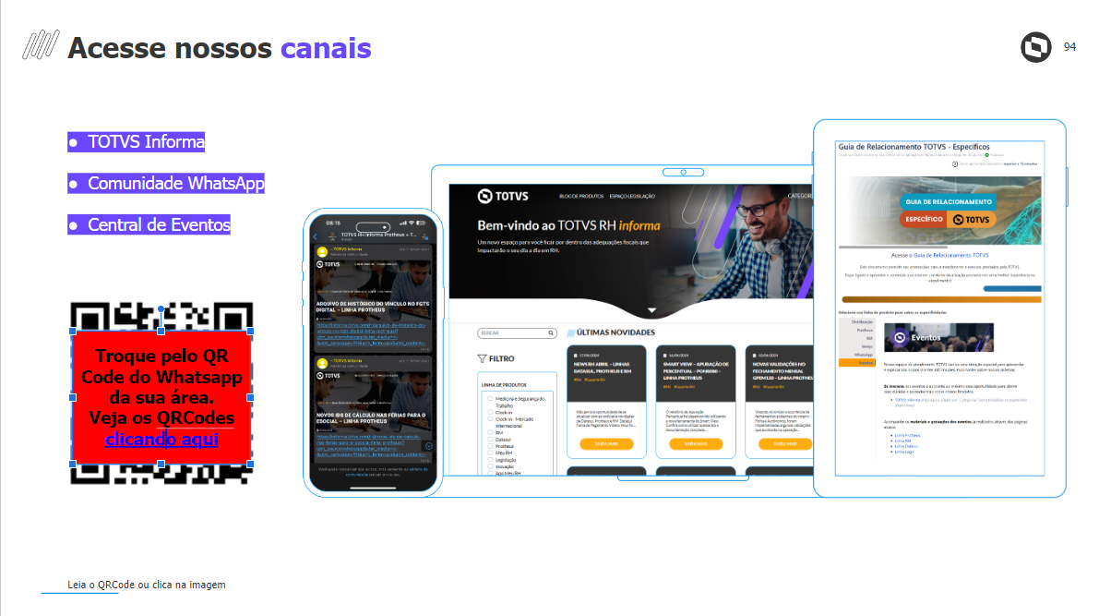

EMPRÉSTIMO
Vamos demonstrar uma aplicação SAC, o cálculo das parcelas, geração das parcelas.
Video 7

Slide 21


Fábio Mello de Carvalho
Equipe de Suporte - Protheus Financeiro
fabio.carvalho@totvs.com.br

